Slide 1
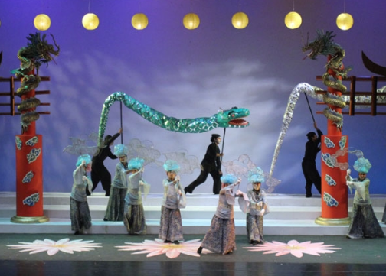
TEATER

Slide 2
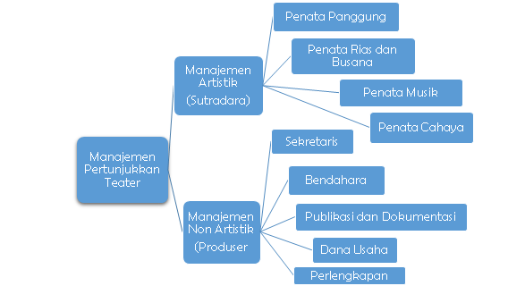
KONSEP PEGELARAN TEATER

Slide 3
TEATER
Teater merupakan salah satu bentuk pagelaran yang banyak digemari oleh masyarakat luas. Teater dapat dibagi menjadi dua bentuk yaitu teater tradisional dan teater modern
Pagelaran/pementasan merupakan kegiatan memperkenalkan atau menunjukkan hasil karya seni musik, tari, teater/drama dan lainya kepada masyarakat luas

Slide 4
PEGELARAN TEATER
Pegelaran adalah cara untuk melakukan komunikasi antara pencipta karya dan penikmat karya
Pagelaran teater secara umum, adalah Proses komunikasi aatau peristiwa interaksi antara karya seni dengan penontonnya yang dibangun oleh suatu sistem pengelolaan, yakni manajemen seni pertunjukan

Slide 5
Konsep Tata Pentas
Tata pentas adalah cara menyusun pentas atau tempat pertunjukan. Indonesia terdiri berbagai macam etnis atau suku bangsa kaya akan seni dan budaya sehingga memiliki tempat pertunjukan yang beraneka ragam jenis dan bentuknya.

Slide 6
Konsep Tata Rias
Rias dalam pergelaran teater pada prinsipnya adalah rias karakter tokoh yang dihadirkan. Pentingnya rias selain memperkuat perwatakan tokoh cerita, juga untuk menyembunyikan wajah aslinya para pemain. Bahannya bisa menggunakan alat-alat kosmetik, bisa juga menggunakan bahan alami sepanjang tidak berdampak buruk pada wajah dan anggota tubuh lainnya

Slide 7
Konsep Tata Busana
Tata busana sangat berpengaruh terhadap penonton, karena sebelum seorang pemeran didengar dialognya terlebih dahulu diperhatikan penampilannya. Konsep busana bergantung pada waktu peristiwa cerita kapan terjadi, zaman apa, dan siapa

Slide 8
Konsep Tata Cahaya
Salah satu unsur penting dalam pementasan teater adalah tata cahaya atau lighting. Lighting adalah penataan peralatan pencahayaan, dalam hal ini adalah untuk untuk menerangi panggung untuk mendukung sebuah pementasan. Sebab, tanpa adanya cahaya, maka pementasan tidak akan terlihat.

Slide 9
Konsep Musik Ilustrasi
Musik ilustrasi adalah musik latar yang mengiringi aksi selama pergelaran teater. Musik sebagai salah satu media ungkap dalam pergelaran teater. Musik senantiasa hadir dalam setiap pertunjukan teater. Oleh karena itu, perlu konsep tataan yang sangat penting agar musik tidak sekedar bunyi, melainkan kekuatan yang menyertai pergelaran teater

